Slide 1


上机题目（C/C++实现）
1、（15分）查阅并学习空间域图像增强方面的算法，并进行实现，给出图像处理的结果。
2、（20分）实现一种有损压缩方法（频域或DM），给出原图像和压缩解压缩后图像的误差图像并显示。
3、（20+10分）查阅关于行人检测方面的文章，实现对图像中行人的准确定位及分割标记。
4、（20+10分）查阅关于图像显著性检测方面的文章，实现一种图像的显著性检测算法，并显示检测结果。

Slide 2
注意
1、最后一次上机现场验收；
2、抄袭0分；
3、被抄袭者成绩共享；

Slide 3
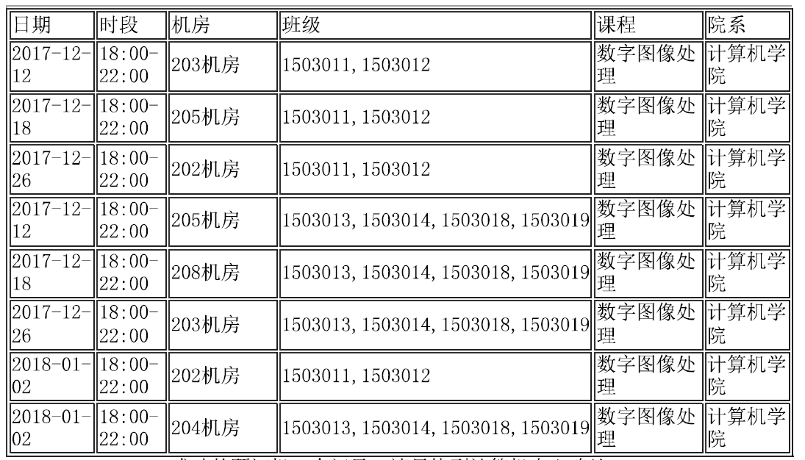
上机时间

